Slide 1

Providing Better Customer Satisfaction in
By:
Melsra Safebri - SDAB-370
Safira Yulianti - SDAB-247
Wina Maulidha - SDAB-235
Kevin Thedeus - SDAB-06

Slide 2
Tujuan
Ralali.com ingin mengembangkan bisnisnya sesuai dengan target pasar melalui analisis pola dalam transactional data yang telah didata dari tahun ke tahun.

Slide 3
Profil Perusahaan
Ralali.com adalah sebuah platform B2B Marketplace yang telah berdiri sejak tahun 2013.
Misi dari Ralali.com sendiri adalah ingin membantu mempertemukan SMEs di Indonesia dengan Supplier
Keunggulan Ralali :
Harga, Kemudahan, Keamanan, dan Opsi Pengiriman

Slide 4
Rumusan Masalah
Untuk mencapai goal atau tujuan yang diinginkan Ralali, terdapat beberapa rumusan masalah yang muncul, yakni:
Bagaimana Kepuasan Customer dalam menggunakan website?
Apa saja kategori favorit para pelanggan?
Di wilayah mana saja Ralali digunakan?
Apa yang harus dilakukan untuk mengembangkan bisnis Ralali?

Slide 5
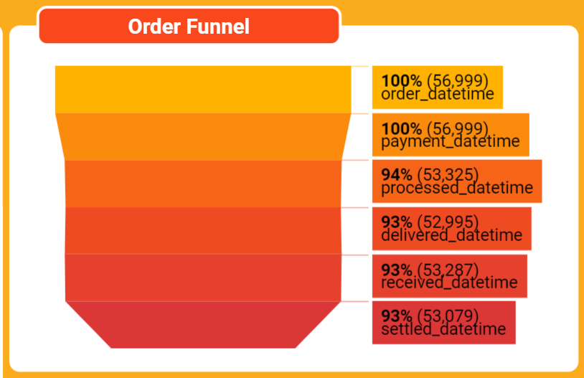
Data: Kepuasan Customer dalam Platform

Slide 6
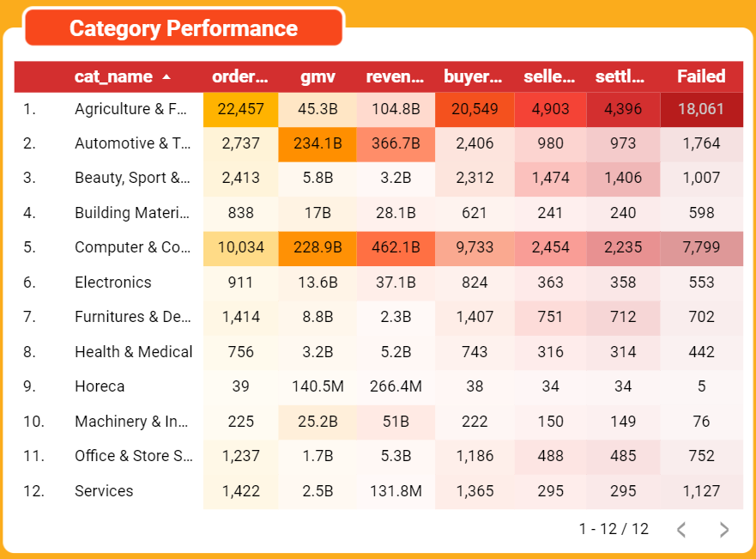
Data: Kategori Favorit dalam Ralali

Slide 7
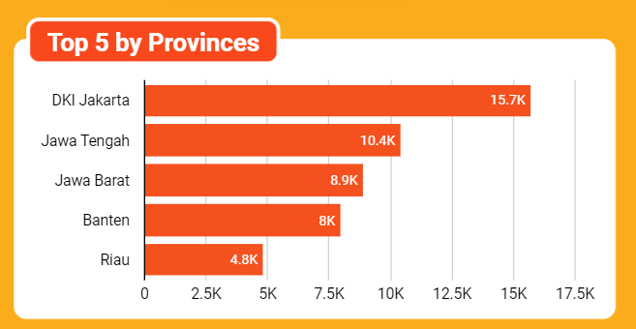
Data: Wilayah-wilayah di mana Ralali Digunakan

Slide 8
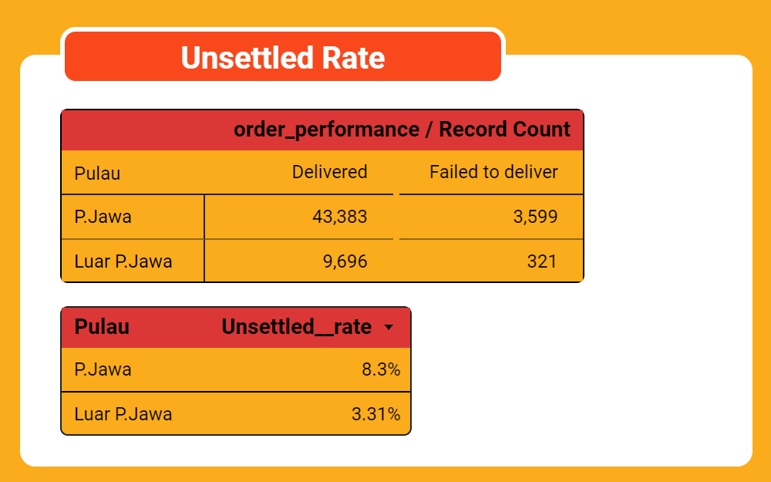
Data: Unsettled Rate

Slide 9
Saran
Mempertahankan kategori-kategori di mana sales sudah tinggi
Upaya-upaya marketing perlu ditingkatkan lagi di daerah-daerah di luar top 5 provinces
Secara langsung menemui dan mengajak Supplier serta SMEs di wilayah-wilayah baru ini untuk bergabung dengan Ralali

Slide 10
EXPECTED OUTCOMES
Meningkatnya total Sales dari tahun ke tahun
Meningkatnya brand awareness Ralali
Meningkatnya Total User dan Seller di website Ralali

Slide 11
THANK YOU

